Slide 1
Qualidade de Software
Sistema CRM
21 | Junho | 2023

Slide 2
Introdução
Objetivo
Desenvolvimento
Conclusão

Slide 3
Introdução
Objetivo
Desenvolvimento
Conclusão

Slide 4
Introdução
Este um projeto para trazer a melhoria de fluxos, buscando melhorar o processo, comunicação e toda a qualidade do projeto.

Slide 5
Introdução
Objetivo
Desenvolvimento
Conclusão

Slide 6
Introdução
Objetivo
Desenvolvimento
Conclusão

Slide 7
Objetivo
Geral
O trabalho visa a melhoria nos processo de comunicação entre o desenvolvedor e o cliente, ou seja, será intermediado um processo de melhoramento da situação atual de como se encontra o utilizado pelo Desenvolvedor Solo(Freelancer) com o Cliente.

Slide 8
Objetivo
Específicos
Desenvolver os fluxos atuais da comunicação;
Desenvolver os fluxos de comunicação;
Desenvolver documentação da comunicação;
Desenvolver dados sobre a qualidade da comunicação;
Desenvolver a análise da comunicação assertivas.

Slide 9
Introdução
Objetivo
Desenvolvimento
Conclusão

Slide 10
Introdução
Objetivo
Desenvolvimento
Conclusão

Slide 11
Desenvolvimento
Análise de Negócio
Mensal;
Solicitado.

Slide 12

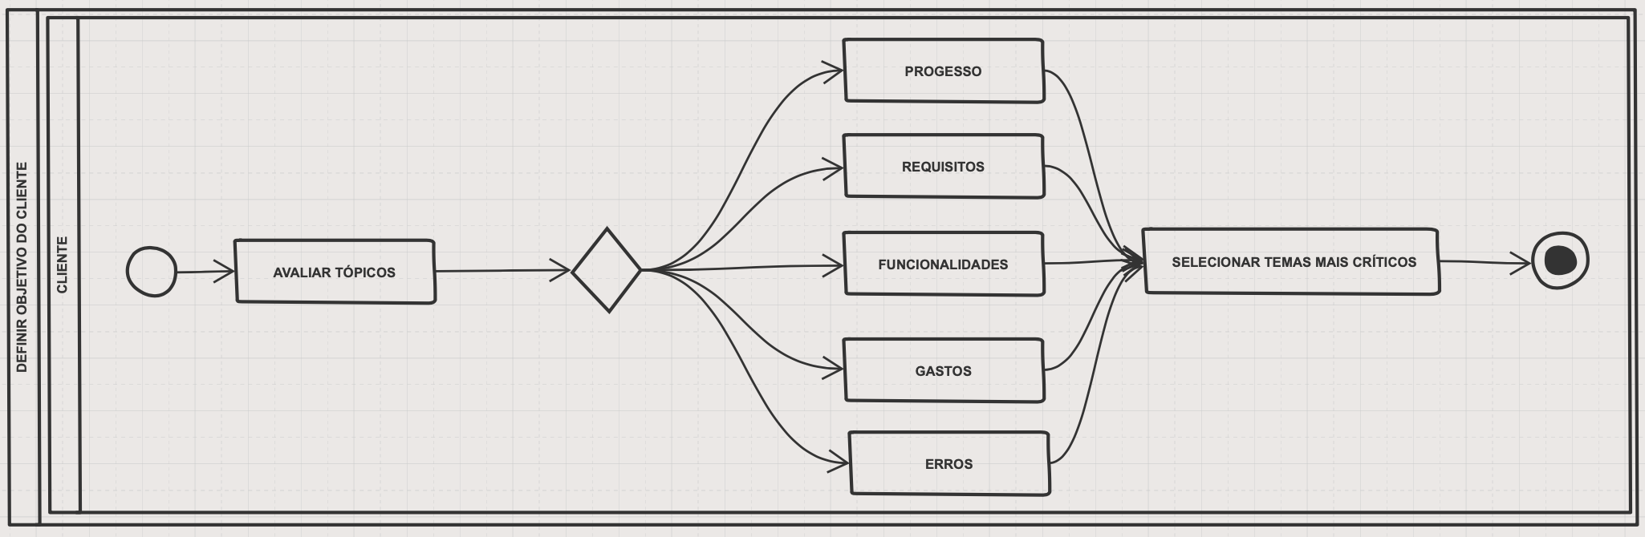
Fluxograma de Negócios
Definir Objetivo do Cliente

Slide 13

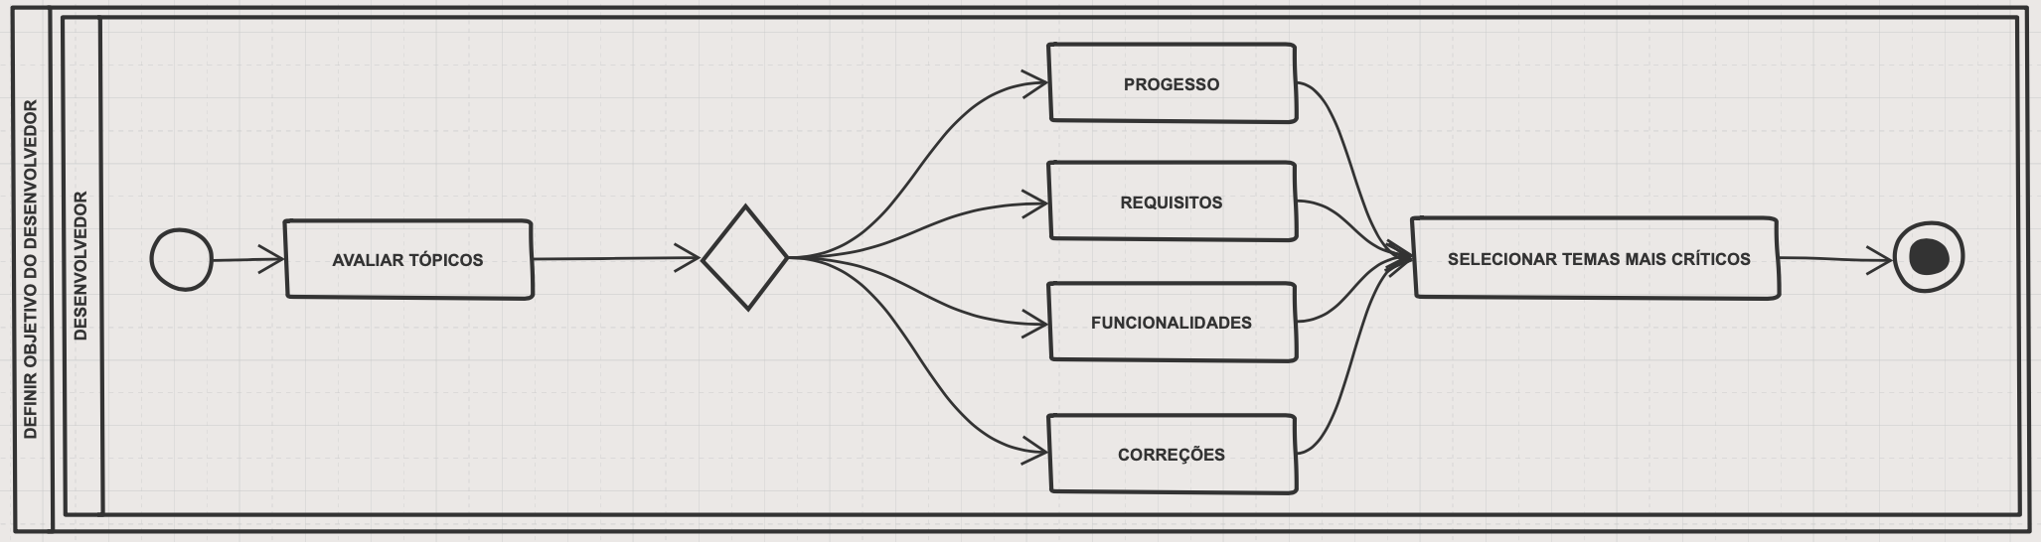
Fluxograma de Negócios
Definir Objetivo do Desenvolvedor

Slide 14
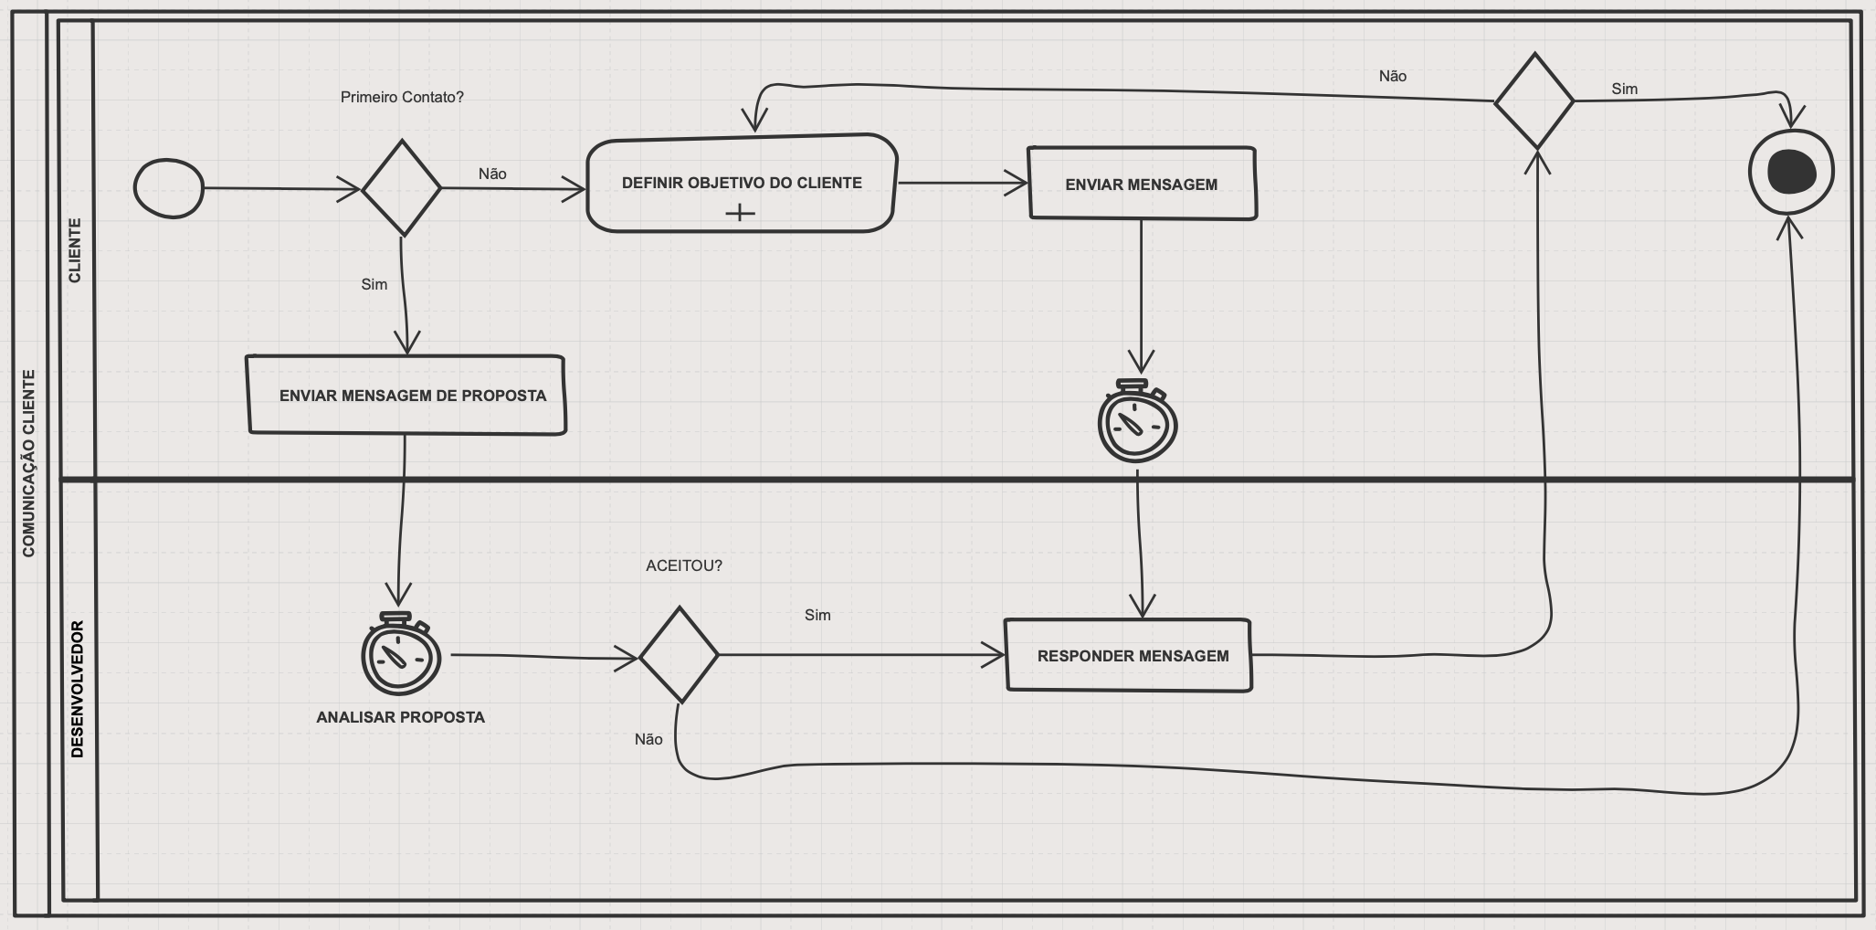
Fluxograma de Negócios
Comunicação Cliente

Slide 15
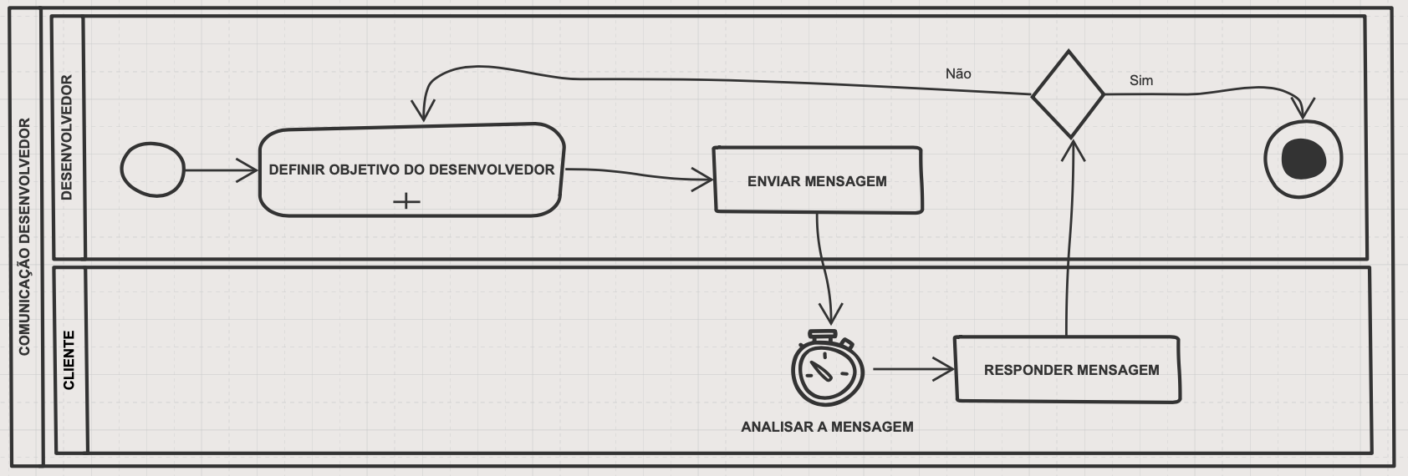
Fluxograma de Negócios
Comunicação Desenvolvedor

Slide 16
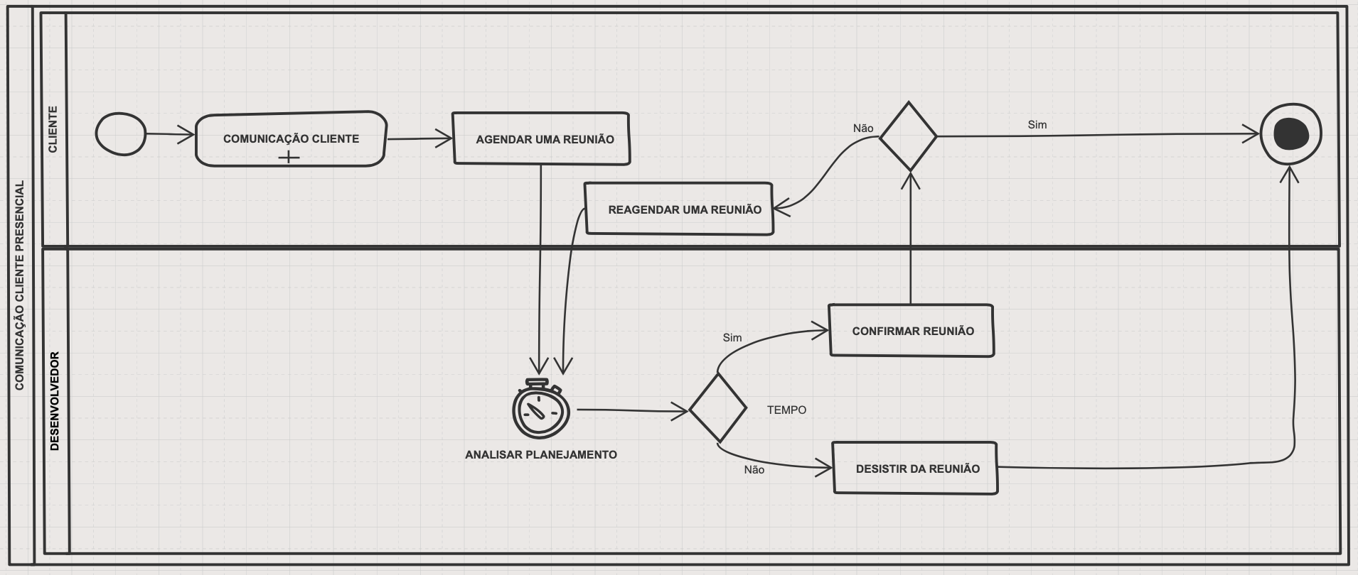
Fluxograma de Negócios
Comunicação Cliente Presencial

Slide 17
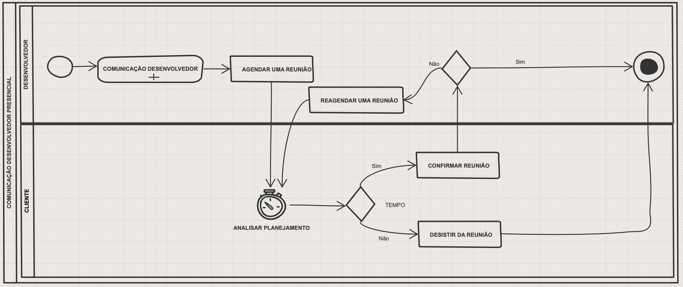
Fluxograma de Negócios
Comunicação Desenvolvedor Presencial

Slide 18
Proposta de Melhoria
Utilização e customização do software "SalesForce" para automatizar e gerenciar à comunicação do desenvolvedor para o cliente.
Com essa melhoria, o fluxo de comunicação do desenvolvedor com o cliente passará de CMMI nível 1 (Inicial) para nível 2 (Gerenciado).

Slide 19

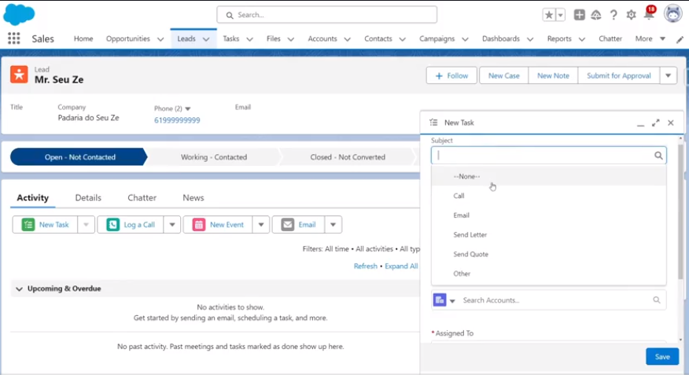
SALESFORCE

Slide 20

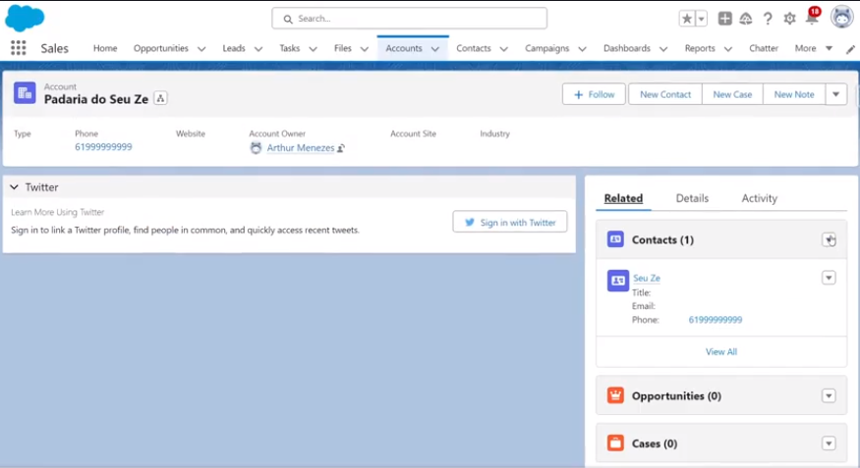
SALESFORCE

Slide 21

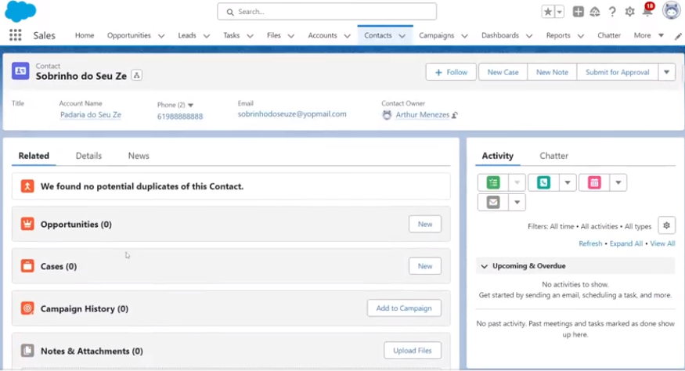
SALESFORCE

Slide 22

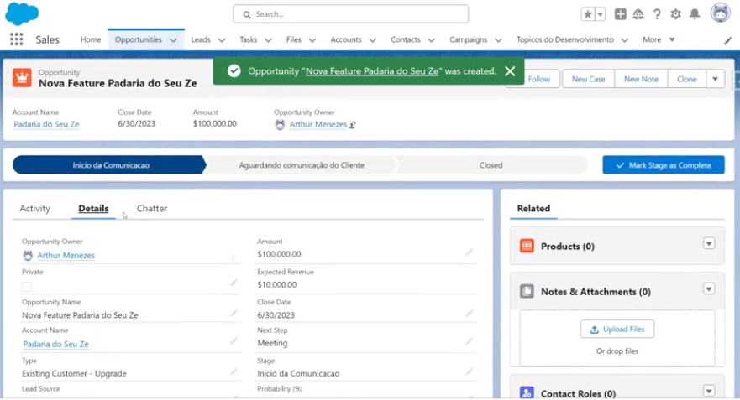
SALESFORCE

Slide 23
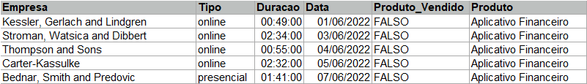
Power BI
A base de dados utilizada para a criação do painel:

Slide 24
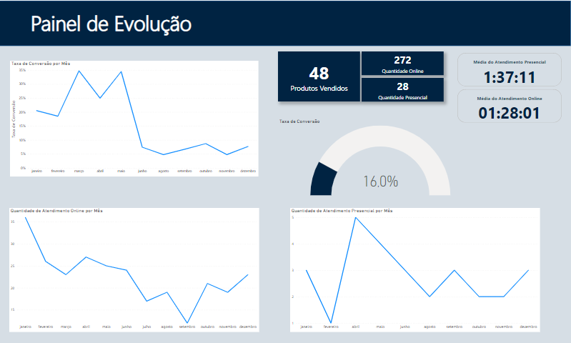

Slide 25

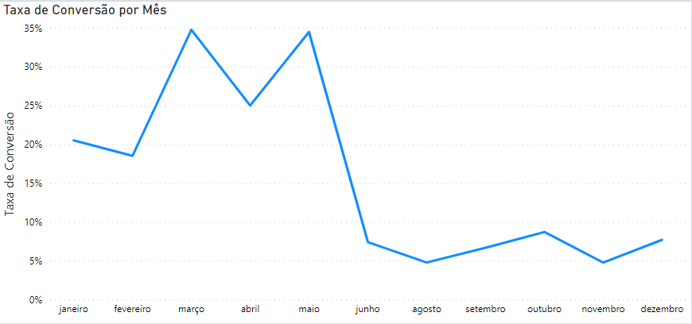
Taxa de conversão

Slide 26
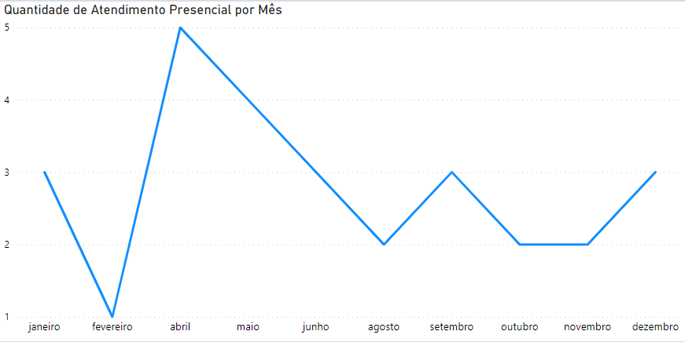
Quantidade de atendimento presencial por mês

Slide 27
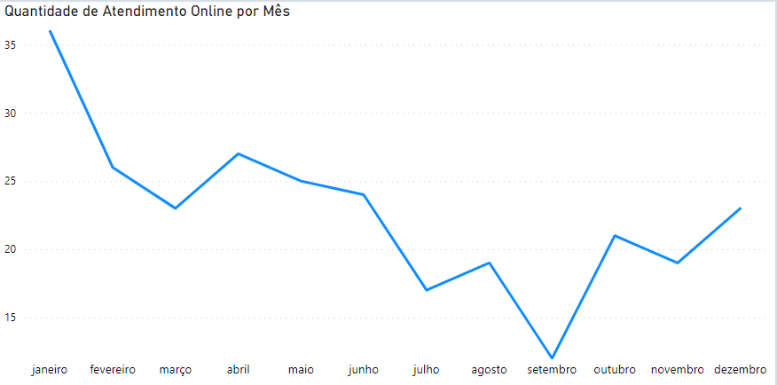
Quantidade de atendimento online por mês

Slide 28
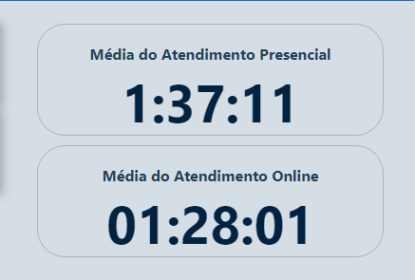
Diminuição no tempo médio
de atendimento ao cliente

Slide 29
Introdução
Objetivo
Desenvolvimento
Conclusão

Slide 30
Introdução
Objetivo
Desenvolvimento
Conclusão

Slide 31
Conclusão
Concluindo, todo esse projeto resultará em colaborações mais eficientes, compreensão clara das necessidades do cliente, comunicação fluida e entrega de projetos satisfatórios. A melhoria na comunicação também promoverá relacionamentos sólidos e bem-sucedidos, impulsionando a qualidade e a eficiência do trabalho.

Slide 32
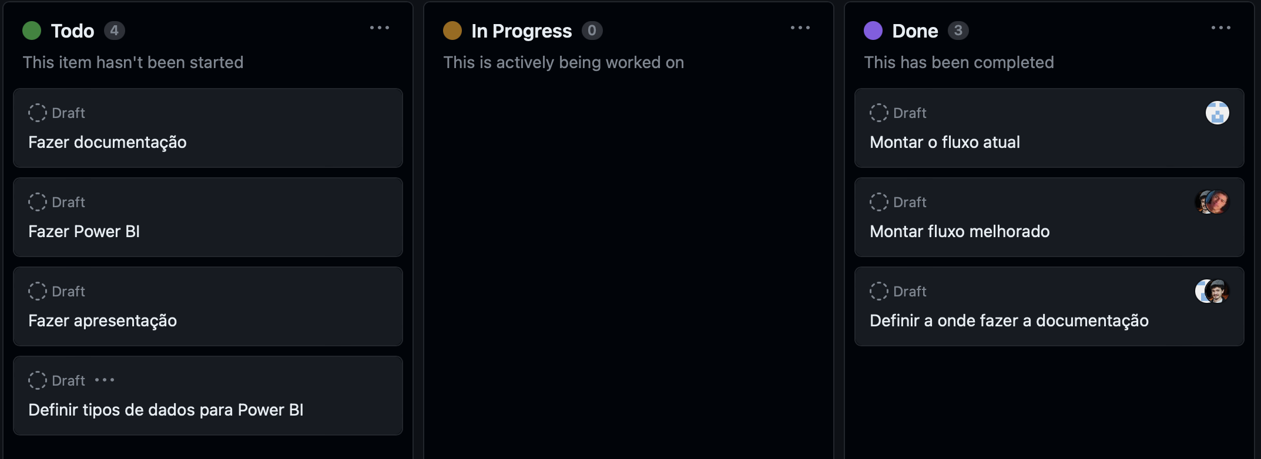
Conclusão
Sprints

Slide 33
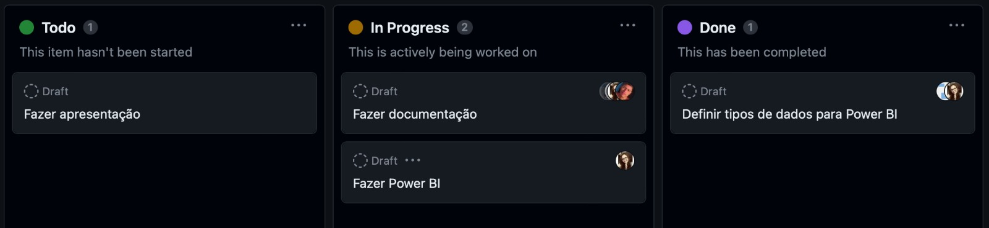
Conclusão
Sprints

Slide 34
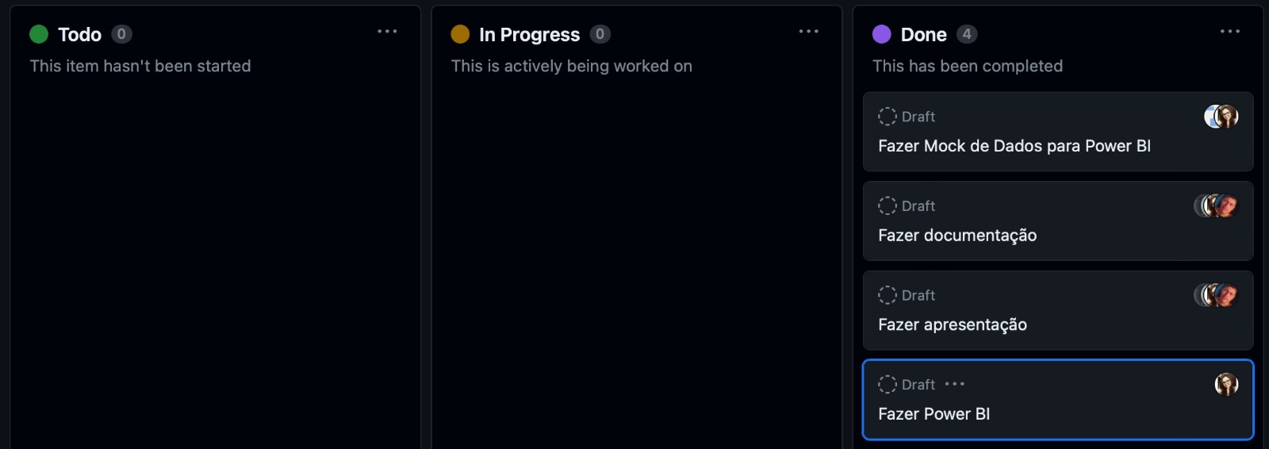
Conclusão
Sprints

